Slide 1

TRƯỜNG ĐẠI HỌC CÔNG NGHỆ THÔNG TIN – DHQG HCM
Đề tài:
ỨNG DỤNG LOGIC MỜ NHẬN DẠNG CHỮ VIẾT TAY
Thực hiện: Phan Hoàng Phước - 17520918
GVHD: TS. Trương Hải Bằng

Slide 2
NỘI DUNG
1. GIỚI THIỆU
2. MÔ TẢ BÀI TOÁN
3. THIẾT KẾ
4. CÀI ĐẶT
5. KẾT LUẬN
6. TÀI LIỆU THAM KHẢO

Slide 3
1. Giới thiệu
- Nhận dạng chữ viết tay đã được sử dụng rộng rãi trong quá trình xử lý tự động của séc ngân hang, bưu điện,…
- Trong thực tế, các loại chữ viết tay rất đa dạng nên đặt vấn đề nhận dạng tự động là bài toán khó, đây là mảng đề tài quan trọng và rất phức tạp.
- Thông qua phân tích bằng lý thuyết mờ và nhận dạng mờ, hệ thống có thể nhận biết chữ viết tay với độ chính xác nhất định.

Slide 4
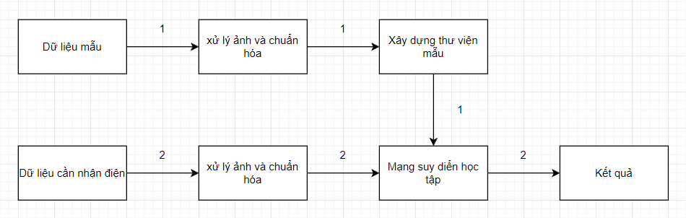
2. Mô tả bài toán
- Thông qua phân tích bằng lý thuyết mờ và nhận dạng mờ, hệ thống có thể nhận biết chữ viết tay với độ chính xác cao.

Slide 5
3. Thiết kế 3.1 Thu nhận các mẫu dữ liệu
Văn bản
File ảnh
Xử lý nâng cao chất lượng ảnh
Tiến hành nhận dạng ảnh
Tách mẫu và chuẩn hóa
Nhị phân hóa ảnh

Slide 6
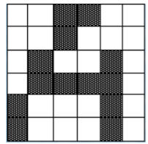
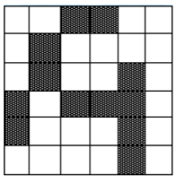
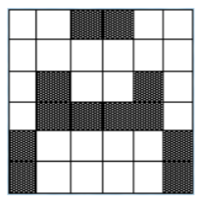
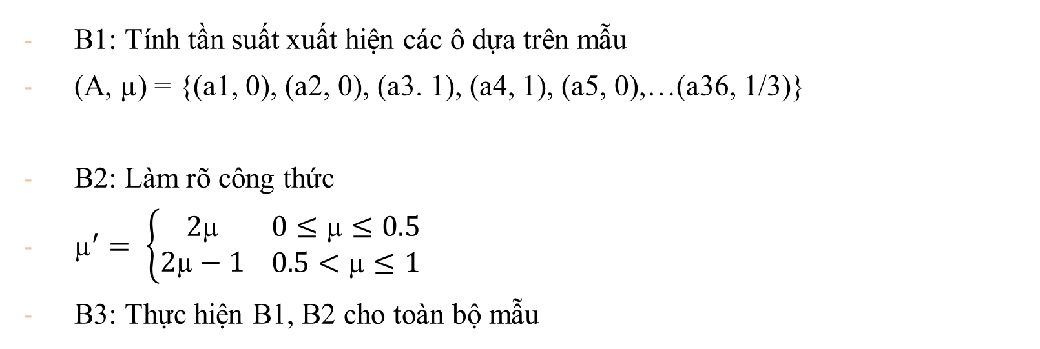
3. Thiết kế 3.2 Hệ suy diễn cho bài toán nhận dạng chữ viết tay
B1: Tính tần suất xuất hiện các ô dựa trên mẫu
(A, µ) = {(a1, 0), (a2, 0), (a3. 1), (a4, 1), (a5, 0),…(a36, 1/3)}
B2: Làm rõ công thức
${\text{µ}}^{′}= \left\{\begin{matrix}2\text{µ} \\ 2\text{µ}−1\end{matrix} \begin{matrix}0≤\text{µ}≤0.5 \\ 0.5<\text{µ}≤1\end{matrix}\right.$
B3: Thực hiện B1, B2 cho toàn bộ mẫu

Slide 7
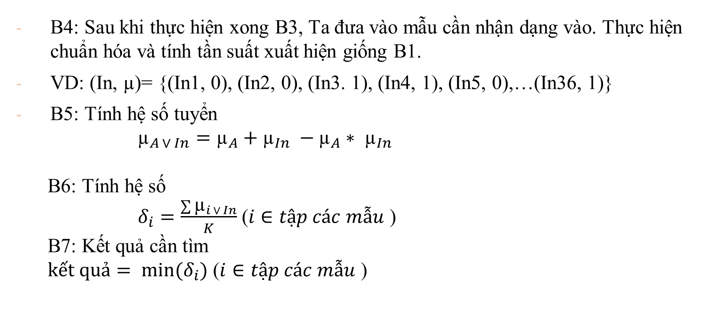
3. Thiết kế 3.2 Hệ suy diễn cho bài toán nhận dạng chữ viết tay
B4: Sau khi thực hiện xong B3, Ta đưa vào mẫu cần nhận dạng vào. Thực hiện chuẩn hóa và tính tần suất xuất hiện giống B1.
VD: (In, $\text{µ}$)= {(In1, 0), (In2, 0), (In3. 1), (In4, 1), (In5, 0),…(In36, 1)}
B5: Tính hệ số tuyển
${\text{µ}}_{A ∨ In}={\text{µ}}_{A}+$ ${\text{µ}}_{In} −{\text{µ}}_{A}∗ {\text{µ}}_{In}$
B6: Tính hệ số
$δ_{i}=\frac{\sum{{\text{µ}}_{i ∨ In}}}{K}$ ($i∈tập các mẫu$ )
B7: Kết quả cần tìm
$kết quả= min⁡(δ_{i})$ ($i∈tập các mẫu$ )

Slide 8

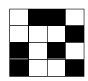
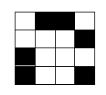
3. Thiết kế 3.3 Chạy thử nghiệm
Ví dụ
Mẫu đã chuẫn hóa cho chữ A và R
Mẫu đã chuẩn hóa cần nhận dạng

Slide 9
3. Thiết kế 3.3 Chạy thử nghiệm
B1: Tính tần số suất hiện của mẫu
(A, µ) = {(A1,0),(A2,1), (A3,1), (A4,0), (A5,1), (A6,0), (A7,0), (A8,1), (A9,1), (A10,0), (A11,1), (A12,1), (A13,1), (A14,0), (A15,0), (A16,1)}
(R, µ) = {(R1,0),(R2,1), (R3,1), (R4,0), (R5,0), (R6,0), (R7,0), (R8,1), (R9,1), (R10,0), (R11,1), (R12,0), (R13,1), (R14,0), (R15,0), (R16,1)}
Mẫu đã chuẫn hóa cho chữ A và R
Mẫu đã chuẩn hóa cần nhận dạng

Slide 10
3. Thiết kế 3.3 Chạy thử nghiệm
B2-B3: Làm rõ công thức cho toàn bộ mẫu
(A, µ) = {(A1,0),(A2,1), (A3,1), (A4,0), (A5,1), (A6,0), (A7,0), (A8,1), (A9,1), (A10,0), (A11,1), (A12,1), (A13,1), (A14,0), (A15,0), (A16,1)}
(R, µ) = {(R1,0),(R2,1), (R3,1), (R4,0), (R5,0), (R6,0), (R7,0), (R8,1), (R9,1), (R10,0), (R11,1), (R12,0), (R13,1), (R14,0), (R15,0), (R16,1)}
Mẫu đã chuẫn hóa cho chữ A và R
Mẫu đã chuẩn hóa cần nhận dạng

Slide 11
3. Thiết kế 3.3 Chạy thử nghiệm
B4: Tính tần số suất hiện của dữ liệu Input
(In, µ) = {(In1,0),(In2,1), (In3,1), (In4,0), (In5,0), (In6,0), (In7,0), (In8,1), (In9,1), (In10,0), (In11,0), (In12,0), (In13,1), (In14,0), (In15,0), (In16,1)}
Mẫu đã chuẫn hóa cho chữ A và R
Mẫu đã chuẩn hóa cần nhận dạng

Slide 12
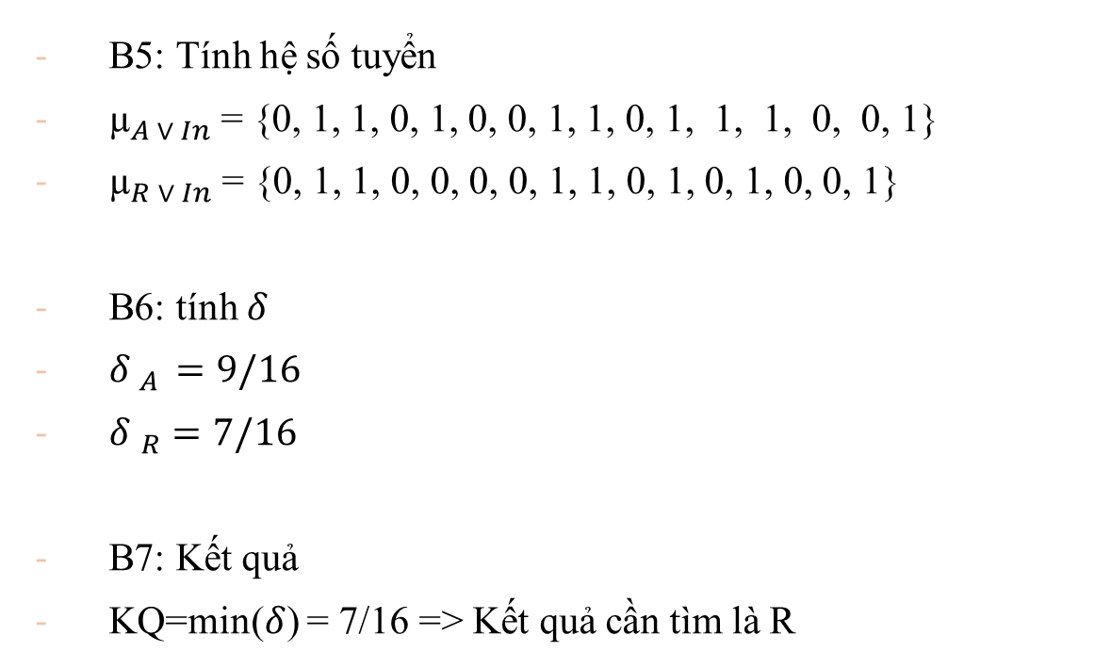
3. Thiết kế 3.3 Chạy thử nghiệm
B5: Tính hệ số tuyển
${\text{µ}}_{A ∨ In}$= {0, 1, 1, 0, 1, 0, 0, 1, 1, 0, 1, 1, 1, 0, 0, 1}
${\text{µ}}_{R ∨ In}$= {0, 1, 1, 0, 0, 0, 0, 1, 1, 0, 1, 0, 1, 0, 0, 1}
B6: tính $δ$
${δ }_{A }=9/16$
${δ }_{R}=7/16$
B7: Kết quả
KQ=min($δ$) = 7/16 => Kết quả cần tìm là R
Mẫu đã chuẫn hóa cho chữ A và R
Mẫu đã chuẩn hóa cần nhận dạng

Slide 13
4. Cài đặt

Slide 14
5. Kết luận
+ Nhanh + Đơn giãn, dễ hiểu
+ Kết quả đạt kết quả khá tốt
+ Dễ dàng ứng dụng và phát triển

Slide 15
6. Tài liệu tham khảo
https://drive.google.com/file/d/14zty6fYMy9SM6vVnM30QJSFKDNPUctQO/view?usp=sharing
https://www.researchgate.net/publication/3648998_Handwritten_character_recognition_using_fuzzy_logic
https://iopscience.iop.org/article/10.1088/1742-6596/738/1/012123
http://citeseerx.ist.psu.edu/viewdoc/download?doi=10.1.1.976.728&rep=rep1&type=pdf
http://citeseerx.ist.psu.edu/viewdoc/download?doi=10.1.1.976.728&rep=rep1&type=pdf
https://rcciit.org/students_projects/projects/cse/2018/GR22.pdf

